Slide 1
Chương 2: NITROGEN VÀ SULFUR
Bài 7
SULFURIC ACID VÀ MUỐI SULFATE
I
SULFURIC ACID
1
Cấu tạo phân tử và tính chất vật lí
2
Tính chất hóa học
3
Bảo quản và xử lí bỏng sulfuric acid
4
Ứng dụng và sản xuất sulfuric acid
II
MUỐI SULFATE

Slide 2
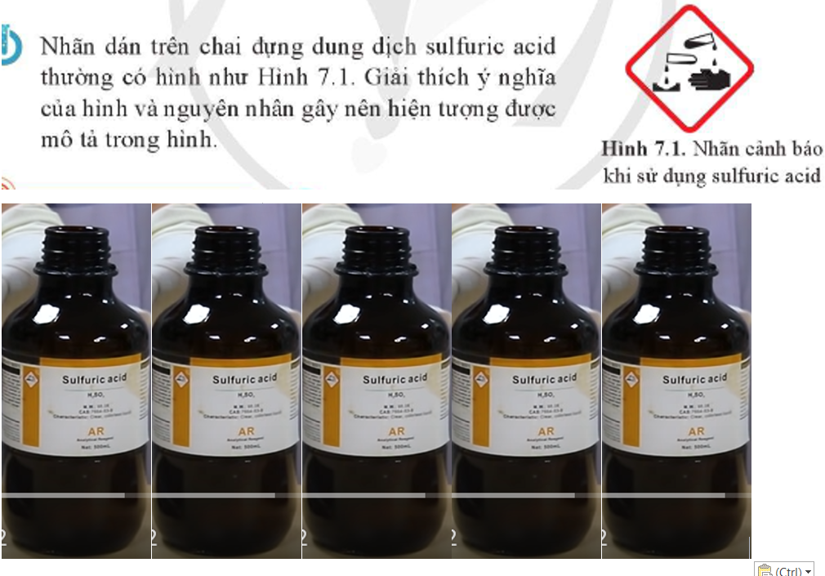
HOẠT ĐỘNG MỞ ĐẦU

Slide 3
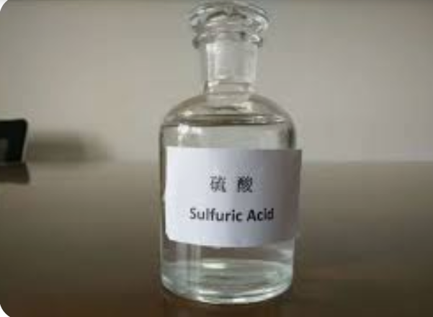
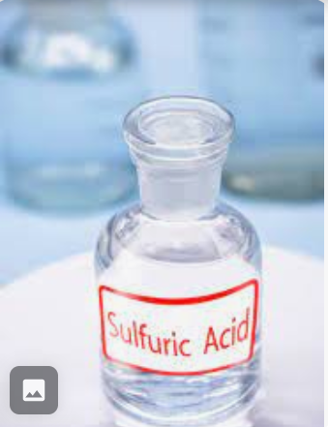
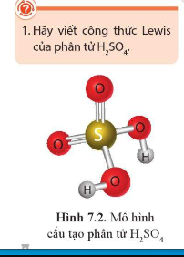
B.HOẠT ĐỘNG HÌNH THÀNH KIẾN THỨC
1.Tìm hiểu về cấu tạo phân tử và tính chất vật lí

Slide 4
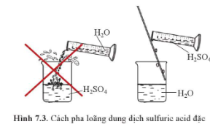
B.HOẠT ĐỘNG HÌNH THÀNH KIẾN THỨC
I.Tìm hiểu về cấu tạo phân tử và tính chất vật lí
PHIẾU HỌC TẬP SỐ 1
1/ Nêu tính chất vật lí của sulfuric acid.
- Trạng thái:........................
- Màu sắc:..........................
- Tính tan:..........................
2/ Trình bày cách pha loãng dung dịch sulfuric acid đặc.
3/ Nêu tác hại của việc khi pha loãng dung dịch sulfuric acid đặc không đúng cách và khi tiếp xúc da với sulfuric acid đặc.

Slide 5
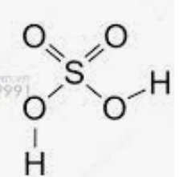
Tìm hiểu cấu tạo phân tử và tính chất vật lý của sulfuric acid
Công thức cấu tạo:
Tính chất vật lí của sulfuric acid.
- Trạng thái: chất lỏng, sánh như dầu, không bay hơi.
- Màu sắc:không màu
- Tính tan:tan tốt trong nước
Cách pha loãng sulfuric acid:
cho từ từ acid vào nước và khuấy nhẹ bằng
đũa thủy tinh

Slide 6
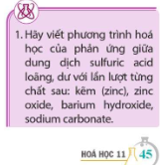
B.HOẠT ĐỘNG HÌNH THÀNH KIẾN THỨC
2.Tìm hiểu tính chất hóa học dung dịch sulfuric acid loãng
PHIẾU HỌC TẬP SỐ 2
1. Dự đoán các hiện tượng quan sát được khi thực hiện các thí nghiệm sau:
TN1: Nhỏ vài giọt dung dịch H₂SO₄ loãng vào giấy quỳ tím.
TN2: Cho viên Zn vào ống nghiệm chứa 2ml dung dịch H₂SO_{4 loãng}.
TN3: Cho lá Cu vào ống nghiệm chứa 3ml dung dịch H₂SO_{4 loãng}, đun nóng nhẹ ống nghiệm trên ngọn lửa đèn cồn.
TN4: Nhỏ dung dịch BaCl₂ vào ống nghiệm chứa 3ml dung dịch H₂SO_{4 loãng} và ống nghiệm chứa muối Na₂SO₄.
2. Với những dụng cụ và hóa chất đã có sẵn, hãy thực hiện các TN trên. Quan sát hiện tượng xảy ra, viết các PTHH, xác định vai trò của axit trong từng phản ứng.
Từ đó nêu tính chất hóa học của axit loãng và giải thích tại sao axit lại có tính chất hoá học đó.

Slide 7
Tính chất hóa học của dung dịch sulfuric acid loãng
dung dịch acid sulfuric loãng có những tính chất chung của acid :
+đổi màu quỳ tím thành đỏ
+tác dụng với kim loại hoạt động trong dãy hoạt động hóa học
+tác dụng với basic oxide và base
+tác dụng với nhiều muối.
Ví dụ
`
Zn + H₂SO₄ loãng → ZnSO₄ + H₂
Cu + H₂SO₄ loãng → ko
ZnO + H₂SO₄ loãng →ZnSO₄ +H₂O
Ba(OH)₂ + H₂SO₄ loãng → BaSO₄ + 2H₂O
Na₂CO₃ + H₂SO₄ loãng →2NaCl +H₂O+CO₂

Slide 8
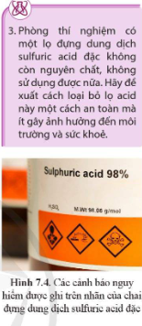
B.HOẠT ĐỘNG HÌNH THÀNH KIẾN THỨC
2.Tìm hiểu tính chất hóa học dung dịch sulfuric acid đặc
PHIẾU HỌC TẬP SỐ PHIẾU HỌC TẬP SỐ 3
1. Với những dụng cụ và hóa chất đã có sẵn, hãy thực hiện các TN sau. Quan sát hiện tượng xảy ra, viết các PTHH, xác định vai trò của acid trong từng phản ứng. Từ đó nêu tính chất hóa học của acid đặc
TN1: Cho lá Cu vào ống nghiệm chứa 3ml dung dịch H₂SO_{4 đặc}, đun nóng, thêm cánh hoa hồng vào ống nghiệm và có nút bông tẩm dung dịch NaOH trên miệng ống nghiệm.
TN2: Rót 3ml dung dịch H₂SO₄ đặc vào cốc đựng đường saccarozơ
2. Hoàn thành các yêu cầu sau:
a. Giải thích và nêu tính chất hóa học đặc trưng của axit H₂SO₄ đặc.
b. Hoàn thành phản ứng khí cho H₂SO₄ đặc phản ứng với các phi kim (C, S, P) và các hợp chất có tính khử H₂S, FeO, KBr, HI Fe₃O₄, …
c. Giải thích nguyên nhân tính acid và tính oxi hóa của acid H₂SO₄ loãng và tính oxi hóa mạnh của H₂SO₄ đặc viết phương trình minh họa, ghi rõ số oxi hóa của các nguyên tố trong các hợp chất.
d. Viết 4 phản ứng trong đó H₂SO₄ đặc thể hiện tính acid, so sánh sản phẩm tạo thành khi thay H₂SO₄ đặc bằng H₂SO₄ loãng.
3.Trả lời câu hỏi như hình sau, từ đó nêu cách bảo quản và xử lí bỏng sulfuric acid?

Slide 9
Tính chất hóa học của dung dịch sulfuric acid đặc
Ngoài tính acid mạnh, dung dịch sulfuric acid đặc còn có những tính chất hóa học đặc trưng sau:
+Tính oxi hóa mạnh: oxi hóa được hầu hết các kim loại(trừ vàng, patinium), nhiều phi kim như carbon, sulfur, phosphorus… và nhiều hợp chất
+Tính háo nước: dung dịch sulfuric acid đặc hấp thụ mạnh nước. Nó có khả năng chiếm nước của nhiều hợp chất hoặc chiếm các nguyên tố O và H (thành phần của nước) trong nhiều hợp chất.
Ví dụ
`
Oxi hóa hầu hết kim loại:
Cu(s)+ 2H₂SO₄(aq) → CuSO₄(aq) +SO₂(g)+2H₂O(l)
Oxi hóa nhiều phi kim:
C(s) + 2H₂SO₄ (aq) → CO₂(g) +2SO₂(g)+2H₂O(l)
S(s) + H₂SO₄ (aq) → SO₂(g)+H₂O(l)
2P(s) +5H₂SO₄(aq) → 2H₃PO₄(aq) +5SO₂(g)+2H₂O(l)
Oxi hóa nhiều hợp chất
H₂SO₄(aq)+2KBr(s) →Br₂(aq) +SO₂(g)+2H₂O(l)+K₂SO₄(aq)
H₂SO₄(aq)+8HI→4I₂(s)+H₂S(g)+4H₂O(l)
2FeO(s)+ 4H₂SO₄(aq) → Fe₂(SO₄)₃ (aq) +SO₂(g)+4H₂O(l)

Slide 10
B.HOẠT ĐỘNG HÌNH THÀNH KIẾN THỨC
2.Tìm hiểu Bảo quản và xử lí bỏng sulfuric acid
PHIẾU HỌC TẬP SỐ PHIẾU HỌC TẬP SỐ 3
1. Với những dụng cụ và hóa chất đã có sẵn, hãy thực hiện các TN sau. Quan sát hiện tượng xảy ra, viết các PTHH, xác định vai trò của acid trong từng phản ứng. Từ đó nêu tính chất hóa học của acid đặc
TN1: Cho lá Cu vào ống nghiệm chứa 3ml dung dịch H₂SO_{4 đặc}, đun nóng, thêm cánh hoa hồng vào ống nghiệm và có nút bông tẩm dung dịch NaOH trên miệng ống nghiệm.
TN2: Rót 3ml dung dịch H₂SO₄ đặc vào cốc đựng đường saccarozơ
2. Hoàn thành các yêu cầu sau:
a. Giải thích và nêu tính chất hóa học đặc trưng của axit H₂SO₄ đặc.
b. Hoàn thành phản ứng khí cho H₂SO₄ đặc phản ứng với các phi kim (C, S, P) và các hợp chất có tính khử H₂S, FeO, KBr, HI Fe₃O₄, …
c. Giải thích nguyên nhân tính acid và tính oxi hóa của acid H₂SO₄ loãng và tính oxi hóa mạnh của H₂SO₄ đặc viết phương trình minh họa, ghi rõ số oxi hóa của các nguyên tố trong các hợp chất.
d. Viết 4 phản ứng trong đó H₂SO₄ đặc thể hiện tính acid, so sánh sản phẩm tạo thành khi thay H₂SO₄ đặc bằng H₂SO₄ loãng.
3.Trả lời câu hỏi như hình sau, từ đó nêu cách bảo quản và xử lí bỏng sulfuric acid?

Slide 11
Bảo quản và xử lí bỏng sulfuric acid
+Bảo quản: Trong phòng thí nghiệm, các chai, lọ chứa sulfuric acid phải được bảo quản ở nơi có ít nguy cơ bị va chạm, xa nguồn nhiệt và các hóa chất khác. Khi làm việc với sulfuric accid, cần sử dụng các dụng cụ bảo hộ như áo bảo hộ, kính bảo hộ, găng tay chống thấm,...
+Xử lí bỏng sulfuric acid: Khi bị bỏng bởi dung dịch sulfuric acid, cần sơ cứu người bị bỏng bẳng cách rửa sạch vết bỏng dưới vòi nước sạch trong ít nhất 20 phút để rửa trôi acid đồng thời làm giảm nhiệt phát ra từ các quá trình oxi hóa trước khi đưa đến cơ sở y tế. Việc rửa bằng nước sạch có thể tiến hành tiếp tục trong lúc di chuyển nạn nhân
LƯU Ý
`
Bỏng sulfuric acid có thể dẫn tới nhiễm trùng máu nếu xử lí không đúng trong bước sơ cứu. Vì vậy, chỉ nên dùng nước sạch để sơ cứu. Tuyệt đối không chườm đá lạnh, không xoa vết bỏng bằng các loại kem, gel, dầu,…

Slide 12
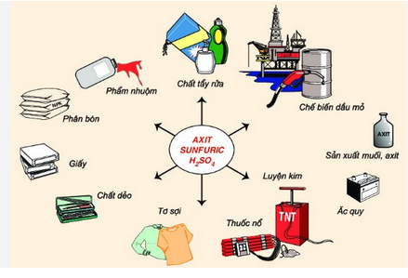
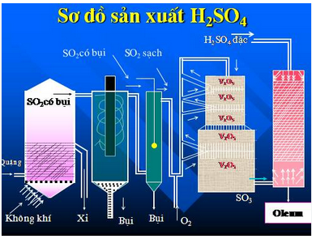
- HS trả lời câu hỏi sau: nêu những ứng dụng quan trọng của acid H₂SO₄.
- Người ta sản xuất sulfuric acid trong công nghiệp bằng phương pháp nào?
-Mô tả các công đoạn chính của phương pháp sản xuất sulfuric acid trong công nghiệp?
-Chỉ ra các nguyên liệu ban đầu trong công đoạn sản xuất SO₂?

Slide 13

b) Sản xuất sulfuric acid bằng phương pháp tiếp xúc:
*Nguyên liệu: khoáng vật sulfur hoặc pyrite
*Các công đoạn chính: 3
(1)Sản xuất sulfur dioxide:
S(s)+ O₂(g)
SO₂(g)
4FeS₂(s) + 11O₂(g)
2Fe₂O₃(s) +8SO₂(g)
(2)Sản xuất sulfur trioxide:bằng cách
Oxi hóa sulfur dioxide bởi oxygen
(3)Hấp thụ sulfur trioxide bằng sulfuric acid
Dùng dung dịch sulfuric acid 98% để hấp thụ sulfur trioxide, thu được sản phẩm là oleum (H₂SO₄.nSO₃)
H₂SO₄(aq) + nSO₃
H₂SO₄.nSO₃
Từ oleum, có thể pha thành dung dịch sulfuric acid có nồng độ theo yêu cầu
H₂SO₄.nSO₃(l) + nH₂O(l)
(n+1)H₂SO₄(aq)
Tìm hiểu ứng dụng và sản xuất sulfuric acid
a)Ứng dụng:
-Mỗi năm, cả thế giới cần hàng trăm triệu tấn sulfuric acid
-Gần 50% được dùng sản xuất phân bón
-Sử dụng trong sản xuất chất tẩy rửa, sơn, phẩm màu, thuốc trừ sâu, giấy, chế hóa dầu mỏ.
b) Sản xuất sulfuric acid bằng phương pháp tiếp xúc:
*Nguyên liệu: khoáng vật sulfur hoặc pyrite
*Các công đoạn chính: 3
(1) Sản xuất sulfur dioxide:
(2) Sản xuất sulfur trioxide
(3) Hấp thụ sulfur trioxide bằng sulfuric acid
Phát biểu sau đây đúng hay sai? Giải thích. “Nhờ có xúc tác nên
phản ứng giữa SO₂ và O₂ ưu tiên diễn ra theo chiều thuận”.

Slide 14
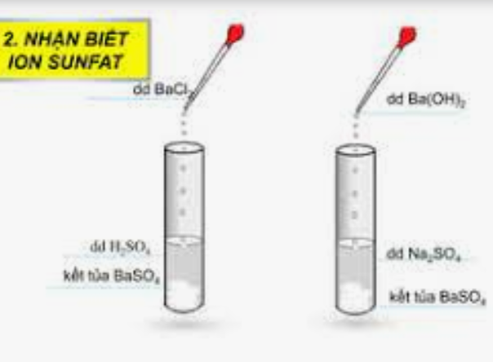
II.MUỐI SULFATE
1.Một số muối sulfate:
Công thức hóa học | tên | Tính chất vật lí | ứng dụng
(NH₄)₂SO₄
MgSO₄
CaSO₄.2H₂O
BaSO₄
2. Nhận biết ion sulfate trong dung dịch:
Thuốc thử:
Hiện tượng:
Phương trình hóa học:

Slide 15
C.Luyện tập
Câu 1
$\text{Kim} \text{lo}\text{ạ}\text{i} \text{n}\text{à}\text{o} \text{sau}\text{ đâ}\text{y} \text{kh}\text{ô}\text{ng} \text{t}\text{á}\text{c} \text{d}\text{ụ}\text{ng} \text{v}\text{ớ}\text{i} \text{dung} \text{d}\text{ị}\text{ch} \text{H}\text{2}\text{SO}\text{4} \text{lo}\text{ã}\text{ng}\text{?}$
A
B
C
D
Al
Mg
C
Cu
Na
Lời giải
Kim loại Cu có tính khử yếu

Slide 16

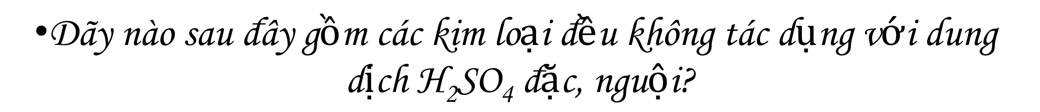
C. LUYỆN TẬP
Câu 2
$\text{D}\text{ã}\text{y} \text{n}\text{à}\text{o} \text{sau}\text{ đâ}\text{y} \text{g}\text{ồ}\text{m} \text{c}\text{á}\text{c} \text{kim} \text{lo}\text{ạ}\text{i}\text{ đề}\text{u} \text{kh}\text{ô}\text{ng} \text{t}\text{á}\text{c} \text{d}\text{ụ}\text{ng} \text{v}\text{ớ}\text{i} \text{dung} \text{d}\text{ị}\text{ch} \text{H}\text{2}\text{SO}\text{4}\text{ đặ}\text{c}\text{, }\text{ngu}\text{ộ}\text{i}\text{?}$
A
B
C
D
Al, Fe, Au.
Zn, Pt, Au
Al, Fe, Zn
D
$$\text{Al}\text{, }\text{Fe}\text{, }\text{Au}$$
Lời giải
Al, Fe bị thụ động hóa trong H₂SO₄ đặc nguội.
Au không tác dụng H₂SO₄

Slide 17

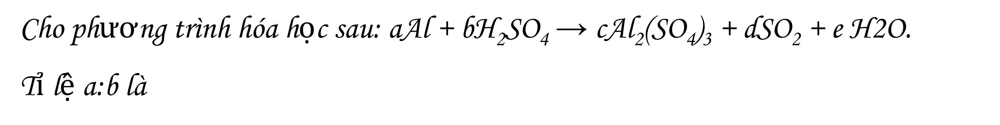

C. LUYỆN TẬP
$\text{Cho} \text{ph}\text{ươ}\text{ng} \text{tr}\text{ì}\text{nh} \text{h}\text{ó}\text{a} \text{h}\text{ọ}\text{c} \text{sau}\text{: }\text{aAl}\text{ + }\text{bH}\text{2}\text{SO}\text{4}\text{ → }\text{cAl}\text{2}\text{(}\text{SO}\text{4}\text{)}\text{3}\text{ + }\text{dSO}\text{2}\text{ + }\text{e} \text{H}\text{2}\text{O}$.
Tỉ lệ a:b là
Câu 1
A
B
C
D
1:1
2:3
C
1:3
$$\text{1:2}$$
Lời giải
$$\text{2}\text{Al}\text{ + }\text{6}\text{H}\text{2}\text{SO}\text{4}\text{ → }\text{Al}\text{2}\text{(}\text{SO}\text{4}\text{)}\text{3}\text{ + }\text{3}\text{SO}\text{2}\text{ + }\text{6}\text{H}\text{2}\text{O}$$

Slide 18


C. LUYỆN TẬP
Câu 4
$\text{Cho} \text{c}\text{á}\text{c} \text{ch}\text{ấ}\text{t}\text{: }\text{KBr}\text{, }\text{S}\text{, }\text{SiO}\text{2}\text{, }\text{P}\text{, }\text{Na}\text{3}\text{PO}\text{4}\text{, }\text{FeO}\text{, }\text{Cu} \text{v}\text{à }\text{Fe}\text{2}\text{O}\text{3}\text{. }\text{S}\text{ố }\text{ch}\text{ấ}\text{t} \text{c}\text{ó }\text{th}\text{ể }\text{b}\text{ị }\text{oxi} \text{h}\text{ó}\text{a} \text{b}\text{ở}\text{i} \text{dung} \text{d}\text{ị}\text{ch} \text{acid} \text{H}\text{2}\text{SO}\text{4}\text{ đặ}\text{c}\text{, }\text{n}\text{ó}\text{ng} \text{l}\text{à}$
A
B
C
D
A
5
4
6
$$7$$
Lời giải
$$\text{KBr}\text{, }\text{S}\text{, }\text{P}\text{, }\text{FeO}\text{, }\text{Cu}$$

Slide 19

C. LUYỆN TẬP
Câu 5
$$\text{Cho} \text{h}\text{ỗ}\text{n} \text{h}\text{ợ}\text{p} \text{g}\text{ồ}\text{m}\text{ 1 }\text{mol} \text{ch}\text{ấ}\text{t} \text{X} \text{v}\text{à 1 }\text{mol} \text{ch}\text{ấ}\text{t} \text{Y} \text{t}\text{á}\text{c} \text{d}\text{ụ}\text{ng} \text{h}\text{ế}\text{t} \text{v}\text{ớ}\text{i} \text{dung} \text{d}\text{ị}\text{ch} \text{H}\text{2}\text{SO}\text{4}\text{ đặ}\text{c}\text{, }\text{n}\text{ó}\text{ng}\text{ (}\text{d}\text{ư) }\text{t}\text{ạ}\text{o} \text{ra}\text{ 1 }\text{mol} \text{kh}\text{í }\text{SO}\text{2}\text{ (}\text{s}\text{ả}\text{n} \text{ph}\text{ẩ}\text{m} \text{kh}\text{ử }\text{duy} \text{nh}\text{ấ}\text{t}\text{). }\text{Hai} \text{ch}\text{ấ}\text{t} \text{X}\text{, }\text{Y} \text{l}\text{à:}$$
A
B
C
D
Fe, Fe₂O₃
Fe, FeO
Fe₃O₄,Fe₂O₃
D
$$\text{FeO}\text{, }\text{Fe}\text{3}\text{O}\text{4}$$
Lời giải
XÉT QUÁ TRÌNH CHO ELECTRON CỦA Fe, FeO,Fe₃O₄ VÀ
QUÁ TRÌNH NHẬN ELECTRON CỦA S⁺⁶

Slide 20
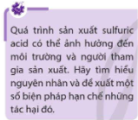
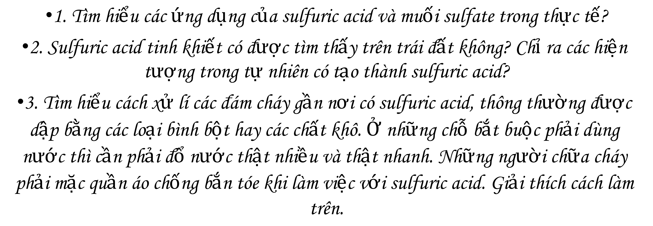
D. VẬN DỤNG
$\text{1. }\text{T}\text{ì}\text{m} \text{hi}\text{ể}\text{u} \text{c}\text{á}\text{c}\text{ ứ}\text{ng} \text{d}\text{ụ}\text{ng} \text{c}\text{ủ}\text{a} \text{sulfuric} \text{acid} \text{v}\text{à }\text{mu}\text{ố}\text{i} \text{sulfate} \text{trong} \text{th}\text{ự}\text{c} \text{t}\text{ế?}$
$\text{2. }\text{Sulfuric} \text{acid} \text{tinh} \text{khi}\text{ế}\text{t} \text{c}\text{ó đượ}\text{c} \text{t}\text{ì}\text{m} \text{th}\text{ấ}\text{y} \text{tr}\text{ê}\text{n} \text{tr}\text{á}\text{i}\text{ đấ}\text{t} \text{kh}\text{ô}\text{ng}\text{? }\text{Ch}\text{ỉ }\text{ra} \text{c}\text{á}\text{c} \text{hi}\text{ệ}\text{n} \text{t}\text{ượ}\text{ng} \text{trong} \text{t}\text{ự }\text{nhi}\text{ê}\text{n} \text{c}\text{ó }\text{t}\text{ạ}\text{o} \text{th}\text{à}\text{nh} \text{sulfuric} \text{acid}\text{?}$
$\text{3. }\text{T}\text{ì}\text{m} \text{hi}\text{ể}\text{u} \text{c}\text{á}\text{ch} \text{x}\text{ử }\text{l}\text{í }\text{c}\text{á}\text{c}\text{ đá}\text{m} \text{ch}\text{á}\text{y} \text{g}\text{ầ}\text{n} \text{n}\text{ơ}\text{i} \text{c}\text{ó }\text{sulfuric} \text{acid}\text{, }\text{th}\text{ô}\text{ng} \text{th}\text{ườ}\text{ng}\text{ đượ}\text{c} \text{d}\text{ậ}\text{p} \text{b}\text{ằ}\text{ng} \text{c}\text{á}\text{c} \text{lo}\text{ạ}\text{i} \text{b}\text{ì}\text{nh} \text{b}\text{ộ}\text{t} \text{hay} \text{c}\text{á}\text{c} \text{ch}\text{ấ}\text{t} \text{kh}\text{ô. Ở }\text{nh}\text{ữ}\text{ng} \text{ch}\text{ỗ }\text{b}\text{ắ}\text{t} \text{bu}\text{ộ}\text{c} \text{ph}\text{ả}\text{i} \text{d}\text{ù}\text{ng} \text{n}\text{ướ}\text{c} \text{th}\text{ì }\text{c}\text{ầ}\text{n} \text{ph}\text{ả}\text{i}\text{ đổ }\text{n}\text{ướ}\text{c} \text{th}\text{ậ}\text{t} \text{nhi}\text{ề}\text{u} \text{v}\text{à }\text{th}\text{ậ}\text{t} \text{nhanh}\text{. }\text{Nh}\text{ữ}\text{ng} \text{ng}\text{ườ}\text{i} \text{ch}\text{ữ}\text{a} \text{ch}\text{á}\text{y} \text{ph}\text{ả}\text{i} \text{m}\text{ặ}\text{c} \text{qu}\text{ầ}\text{n}\text{ á}\text{o} \text{ch}\text{ố}\text{ng} \text{b}\text{ắ}\text{n} \text{t}\text{ó}\text{e} \text{khi} \text{l}\text{à}\text{m} \text{vi}\text{ệ}\text{c} \text{v}\text{ớ}\text{i} \text{sulfuric} \text{acid}\text{. }\text{Gi}\text{ả}\text{i} \text{th}\text{í}\text{ch} \text{c}\text{á}\text{ch} \text{l}\text{à}\text{m} \text{tr}\text{ê}\text{n}\text{.}$
Câu hỏi

Slide 21





